Slide 1
Виртуальная расходометрия как средство мониторинга работы нефтяной скважины
Выполнил Логинов Александр Андреевич, гр. 3640103/80401
Руководитель: Троицкая Ольга Анатольевна, к.ф.-м.н., доцент Высшей школы теоретической механики СПбПУ

Slide 2
Цель работы
Создать математическую модель скважины с электроприводным центробежным насосом, которая позволит по косвенным параметрам работы восстанавливать объем добываемой жидкости в промежутки между реальными замерами.

Slide 3
Задачи работы
Объединить модели течения жидкости в насосно-компрессорных трубах (НКТ) и работы погружного оборудования.
Разработать алгоритм восстановления дебита жидкости на поверхности по косвенным параметрам работы скважины с электроприводным центробежным погружным насосом.
Автоматизировать подготовку и обработку большого объема промысловой информации.
Разработать алгоритм восстановления дебита жидкости на базе методов машинного обучения, подтвердить возможность такого подхода к задаче виртуальной расходометрии.
Проверить оба алгоритма на реальных промысловых данных с месторождений, определить метрики качества.

Slide 4
Постановка задачи
Проблема
Отсутствие регулярных замеров дебита скважин, непонимание текущих режимов работы и оптимальности эксплуатации имеющегося оборудования
Решение
Создание программного комплекса, позволяющего собирать всю имеющуюся информацию о скважине и алгоритма, способного по параметрам работы насоса восстановить динамику изменения дебита между фактическими замерами.
Эффекты
детальное понимание режимов работы скважины с использованием всех имеющихся данных
уточнение паркового коэффициента на месторождении
выявление неявных осложнений в работе скважин, максимизация межремонтных периодов внутрискважинного оборудования
потенциальное удешевление замерных мероприятий

Slide 5
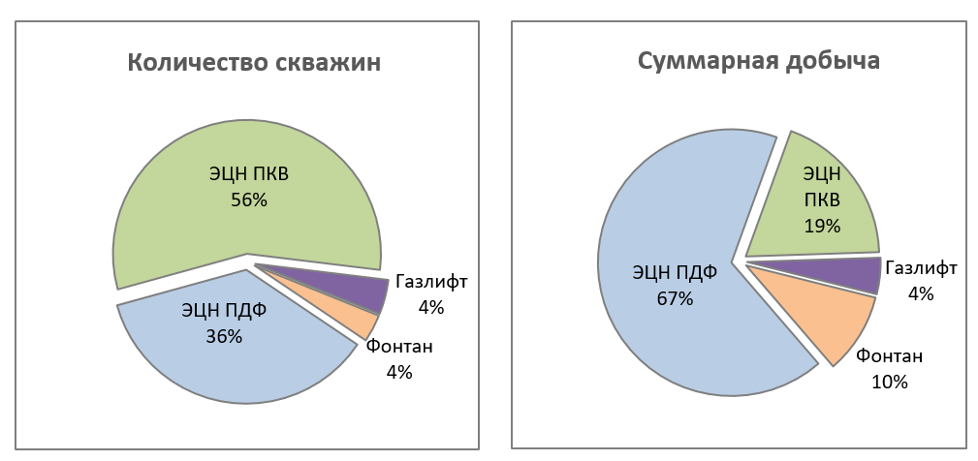
Почему скважины с УЭЦН?
Основные причины:
Большинство скважин
Большая часть добычи
Относительно высокое качество данных о работе
*ПКВ – периодическое кратковременное включение
*ПДФ – постоянно действующий фонд

Slide 6
Подходы для решения задачи виртуальной расходометрии
ML
Статистический подход
Использование моделей машинного обучения для предсказания дебита добывающих скважин
Плюсы: статистические модели могут выявлять корреляции между измеренными параметрами, отсутствие физических ограничений на модель
Минусы: модель не описывает реальное физическое поведение системы
Phys
Физический подход
Численное моделирование на основе нестационарных уравнений (материального баланса, момента, сохранения энергии) для описания тепло- и массо- переноса для многофазной системы (ствол скважины, штуцер, резервуар)
Плюсы: физически обоснованное моделирование многофазного процесса
Минусы: модели сложные с точки зрения разработки и требовательные к качеству входных данных
ML
Phys
Упрощенный физический + машинное обучение
Использует более простые стационарные физические модели с параметрами, откалиброванными по историческим данным + проверка методов МО на реальных данных
Плюсы: модели обеспечивают компромисс между точностью результатов и сложностью моделирования
Минусы: отсутствие унифицированного подхода, модель для каждого объект (месторождения) должна быть построена с учетом его особенностей

Slide 7
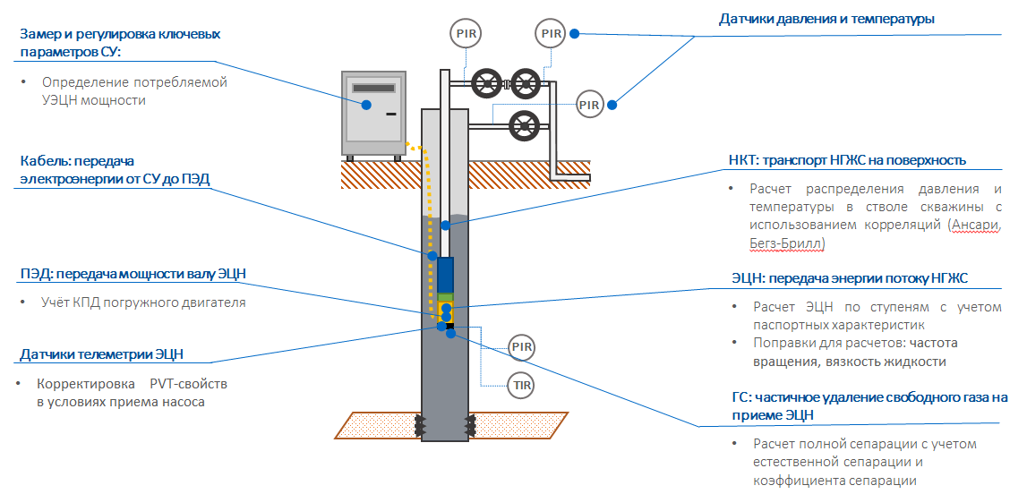
Компоненты нефтяной скважины с УЭЦН

Slide 8
Виртуальный расходомер на базе физической модели
8

Slide 9
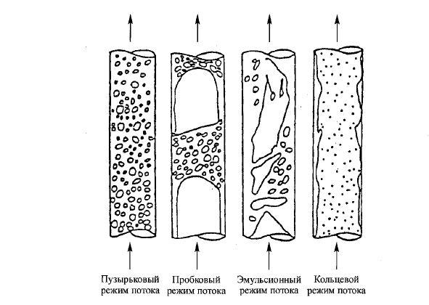
Модель течения жидкости в стволе скважины
✓
Однофазный поток
$$\frac{dp}{dL}= \frac{fρ_{f}v_{f}^{2}}{2d}+ρ_{f}gsin\left(θ\right)+ρ_{f}v_{f}\frac{dv_{f}}{dL}$$
Перераспределение фаз, фазовые переходы,
Непостоянство свойств от координаты, времени, термобарических условий
Многофазный поток
Полноценные гидродинамические модели
скорость
Упрощенные корреляции: учет режима потока и проскальзывания фаз
Модели многокомпонентных сред
простота

Slide 10
Модель Беггз-Брилла
Перепад давления:
$$N_{fr}, λ_{L}$$
Определение режима потока
$$\frac{dp}{dL}= \frac{\frac{fρ_{n}v_{m}^{2}}{2d}+ρ_{s}gsin(θ)}{1− E_{k}}$$
Объемное содержание с учетом проскальзывания:
Плотность смеси с учётом проскальзывания:
$H_{L(θ)}= \frac{aλ_{L}^{b}}{N_{Fr}^{c}}$($1+C(\sin\left(1.8θ\right)−0.333\sin^{3}\left(1.8θ\right))$
$$ρ_{s}=ρ_{L}H_{L(θ)}+ ρ_{g}(1− H_{L\left(θ\right)})$$
$$C=\left(1− λ_{L}\right)ln(eλ_{L}^{f}N_{Lv}^{g}N_{Fr}^{h})$$
Приведенная кинетическая энергия:
$$N_{Lv}= v_{SL }\sqrt[4]{\frac{ρ_{L}}{gσ_{L}}}$$
$E_{k}= \frac{v_{m}v_{S_{g}}ρ_{n}}{p}$
Коэффициент трения
Числа Фруда и Рейнольдса для потока:
$$f= f_{n}e^{s}$$
$$N_{fr}= \frac{v_{m}^{2}}{gd}, N_{Re}= \frac{ρ_{n}v_{m}d}{μ_{n}}$$
$f_{n}=\frac{64}{N_{Re}}, N_{Re}$< 3000
Объемное содержание жидкости
$$f_{n}=0.0056+0.5N_{Re}^{−0.32} (3000<N_{Re}<3∗{10}^{6})$$
$$λ_{L}= \frac{q_{L}}{q_{L}+ q_{g}}$$
$$s= \frac{ln(y)}{−0.0523+3.182\ln\left(y\right)−0.8725{\left(\ln\left(y\right)\right)}^{2}+0.01853{\left(\ln\left(y\right)\right)}^{4}}$$
$$y= \frac{λ_{L}}{{H_{L(θ)}}^{2}}$$

Slide 11
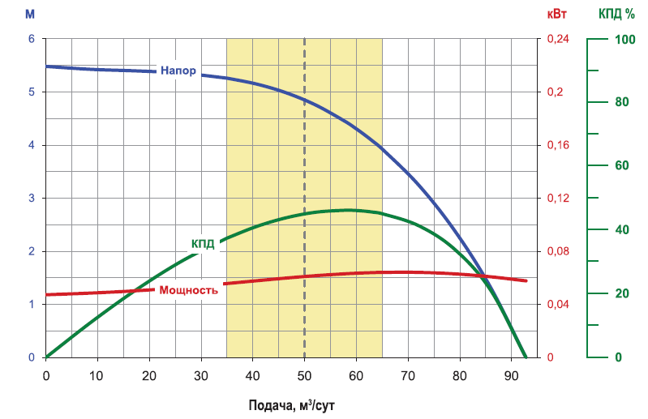
Модель УЭЦН
Паспортная характеристика насоса, рабочее тело – вода, скорость вращения – 50 Гц
Вязкость водонефтяной смеси >> воды;
Частота вращения варьируется от 0 до 70 Гц;
Сильное влияние газа на стабильность работы насоса
Необходимо вносить поправки в паспортную характеристику ЭЦН;
Учет сепарации части газа – новая корреляция Маркеза

Slide 12
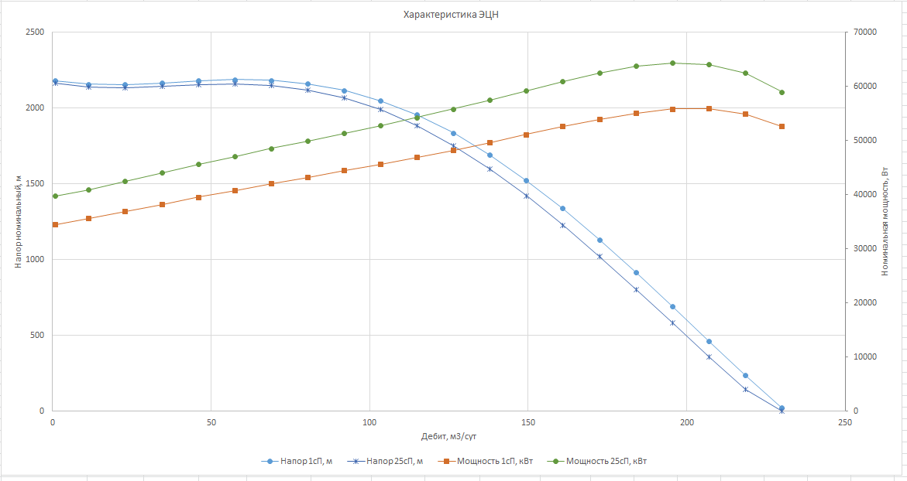
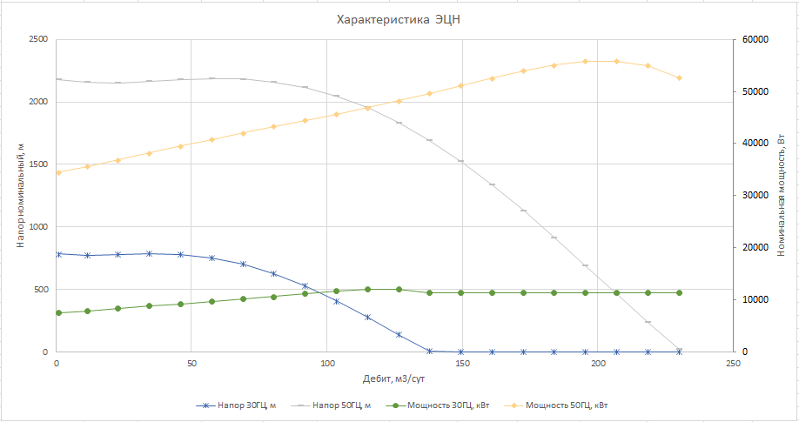
Модель УЭЦН, корректировка паспортной характеристики
По вязкости
По частоте вращения
$$Q_{visc}= C_{Q}Q_{w}$$
$$H_{visc}= C_{H}H_{w}$$
$$η_{visc}= C_{η}η_{w}$$
$$N_{visc}=\frac{1}{C_{η}}N_{w}$$
$$Q_{2}=Q_{1}\frac{f_{2}}{f_{1}}$$
$$H_{2}=H_{1}{(\frac{f_{2}}{f_{1}})}^{2}$$
$${POW}_{2}={POW}_{1}{(\frac{f_{2}}{f_{1}})}^{3}$$
$$f_{2 } −фактическая частота$$
$C=C(Q^{∗}$, $Q_{wBEP}, H_{wBEP }$)
$$f_{1 } −номинальная частота$$
$$Q^{∗}=exp(\frac{39.5276+26.5605\ln\left(ν\right)−γ}{51.6165})$$
$$γ= −7.5946+6.6504\ln\left(H_{wBEP}\right)+12.8429ln(Q_{wBEP})$$

Slide 13
Алгоритм восстановления дебита
Ключевые процессы:
Обработка сигналов – устранение шума, удаление пропусков
Адаптация насоса под реальные условия (поправки на частоту и вязкость)
Поиск объема жидкости, соответствующего потребляемой модельной мощности
Визуализация результатов

Slide 14
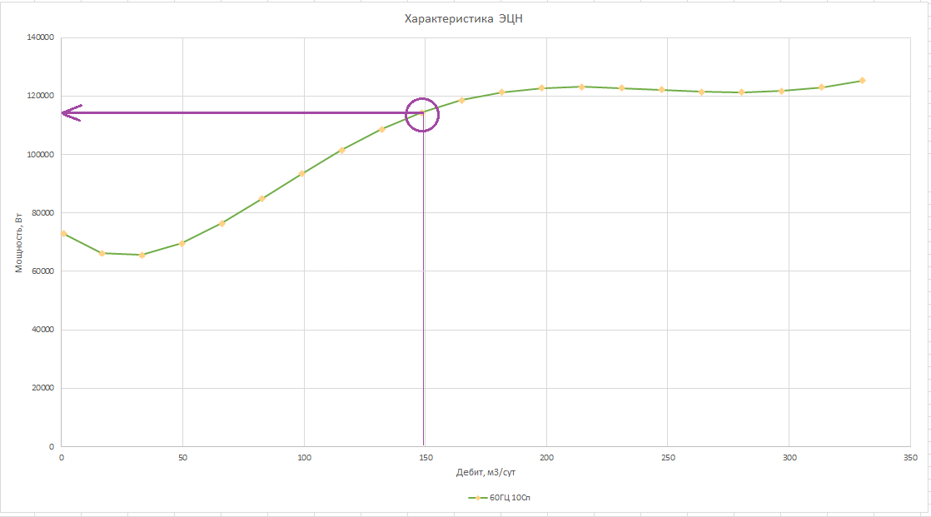
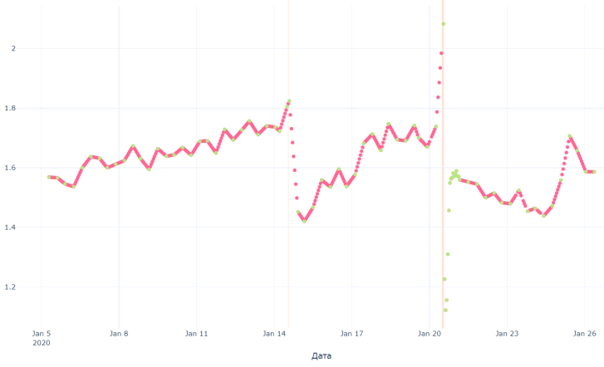
Алгоритм восстановления дебита
Вычислить $Q_{прием},Q_{выкид}$ по PVT-свойствам для заданных условий (Корреляция Стэндинга)
Определить $Q_{насос}$ = ($Q_{прием}+Q_{выкид}$)/2
Определить модельную мощность
Вычислить поправочный коэффициент во всех «опорных» точках и линейно интерполировать значения между ними:
$$k_{deg}= \frac{N_{a}}{N_{mod}}$$
Определить модельную мощность во всех точках, где есть замеры активной по интерполированному $k_{deg}$
$$N_{mod}= \frac{N_{a}}{k_{deg}}$$
Решить обратную задачу поиска дебита по мощности (с учетом поправок на вязкость и частоту), опираясь на предыдущее предсказание
Перевести дебит в поверхностные условия (обв-ть и ГФ интерполированы):
$$Q_{surf}=argmin(f\left(Q_{transf},Q_{pred}\right))$$
$$f\left(Q_{transf},Q_{pred}\right)= \sqrt{{(Q_{transf}\left(Q_{surf}\right) −Q_{pred}) }^{2}}$$
Поиск модельной мощности
Поправочный коэффициент

Slide 15
Общий алгоритм
Очистка данных
Восстановление промежуточных значений дебитов
Адаптация модели
ЭЦН+НКТ
Measurements
Measurements
time
Контроль новых замеров
time

Slide 16
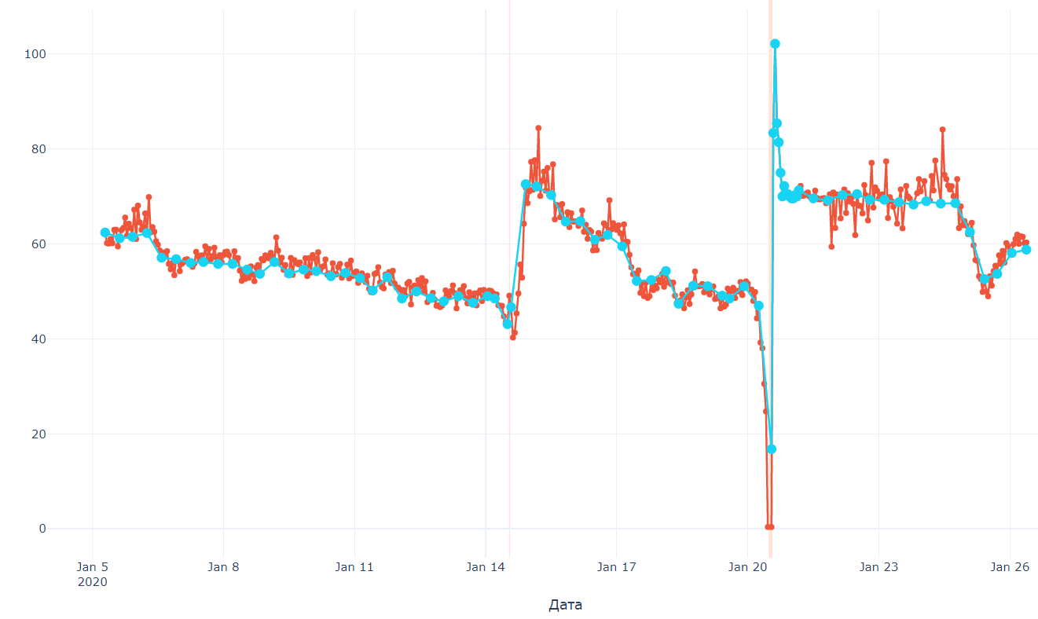
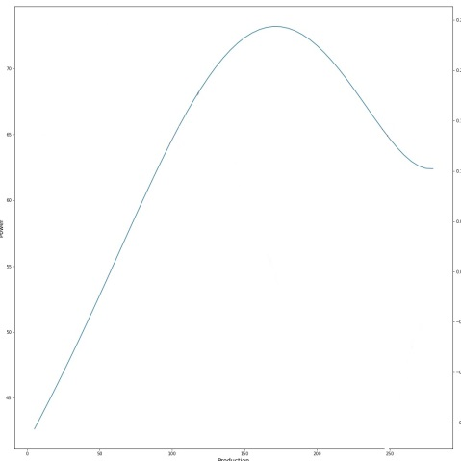
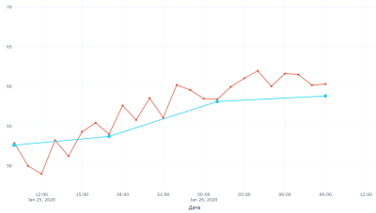
Пример результатов
Оценка качества модели
Выкалывание каждой 2-й точки и вычисление
$$MAE= \frac{1}{n}\sum_{i=1}^{n}{|Q_{i}^{real}−Q_{i}^{pred}|}$$
Реальный дебит, м3/сут
Восстановленный дебит, м3/сут
Мощностная хар-ка

Slide 17
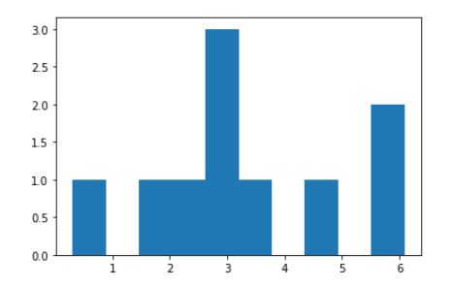
Результаты апробирования
Скважина | Месторождение | Насос | Средний дебит ж-ти | MAE score | Средняя ошибка расчетов, %
1 | А | ВНН5-44 | 50.48 | 1.07 | 2.12
2 | А | ВНН5-59 | 67.94 | 2.53 | 3.72
3 | А | ВНН5-44 | 100.47 | 3.01 | 3.00
4 | А | ВНН5-59 | 93.88 | 5.71 | 6.09
5 | Б | ЭЦНД5А-500 АСП-эталон | 612.96 | 1.93 | 0.31
6 | Б | 30.1ЭЦНДИ5-80 | 74.16 | 3.28 | 4.42
7 | Б | 30.1ЭЦНДИ5-100 | 115.68 | 6.71 | 5.80
8 | Б | 30.1ЭЦНДИ5-125 | 107.69 | 3.19 | 2.96
9 | В | 3.1ЭЦНМИК5А-320 | 383.48 | 12.11 | 3.16
10 | В | 30.1ЭЦНДИ5А-160 | 195.66 | 3.05 | 1.56
Высокое качество предсказаний для разных скважин, месторождений, насосов
Распределение относительной ошибки

Slide 18
Виртуальный расходомер на базе машинного обучения
18

Slide 19
Введение
Машинное обучение
✓
С учителем
Без учителя
Цель: проверить гипотезу о возможности использования МО на реальных данных с месторождений для задачи виртуальной расходометрии

Slide 20
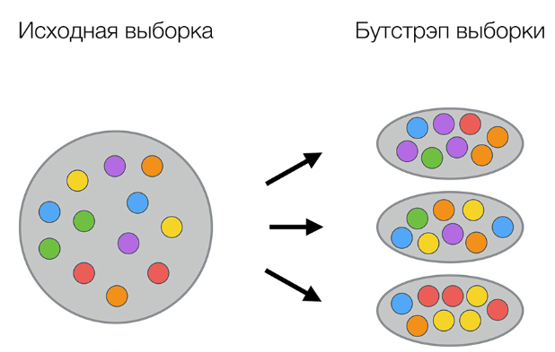
Используемые модели
Ридж-регрессия
Случайный лес
Прогнозная формула
Ансамблевый метод, базовый алгоритм – дерево решений
$$\hat{y}=w\left[0\right]x\left[0\right]+w\left[1\right]x\left[1\right]+…+ w\left[p\right]x\left[p\right]+b$$
Функция ошибки
$$L\left(\vec{x}, \vec{y}, \vec{w}\right)=\sum_{i=1}^{n}{{(y_{i}− {\vec{x}}_{i}^{T}{\vec{w}}_{i})}^{2}+α{||\vec{w}||}_{2}}$$
$${||\vec{w}||}_{2}=\sqrt{w_{0}^{2}+…+ w_{n}^{2}}$$
Подбор $α$ на 5-блочной перекрестной проверке
Выбор L признаков => предсказание => средний результат

Slide 21
Результаты
Признаки
активная мощность, токи и напряжения по фазам, полная мощность, коэффициент мощности, давление на приеме ЭЦН, загрузка двигателя.
Train/test
80/20
Скважина | Модель ЭЦН | Средняя ошибка физ. модели, % | Средняя ошибка ридж, % | Средняя ошибка случайный лес, %
1 | ЭЦН5А-320Э | 5.51 | 2.66 | 1.62
2 | ЭЦН5А-320Э | 9.46 | 2.26 | 2.8
3 | ВНН5А-280 | 3.67 | 0.39 | 1.81
4 | ВНН5А-280 | 4.49 | 1.23 | 1.55
5 | IIЭЦН5А-250...(Р) | 9.71 | 3.73 | 3.09
Размер обучающей выборки
около 200 точек
Предсказание
по высокочастотным (3ч) данным

Slide 22
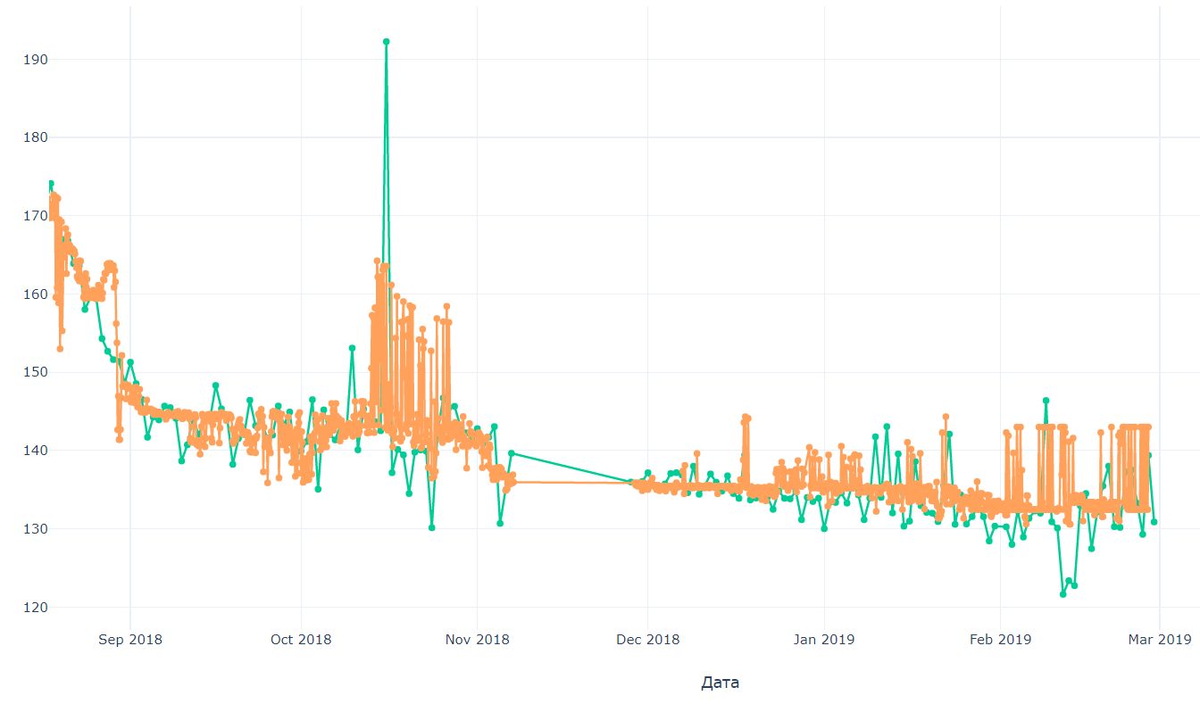
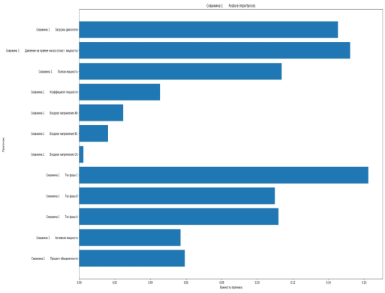
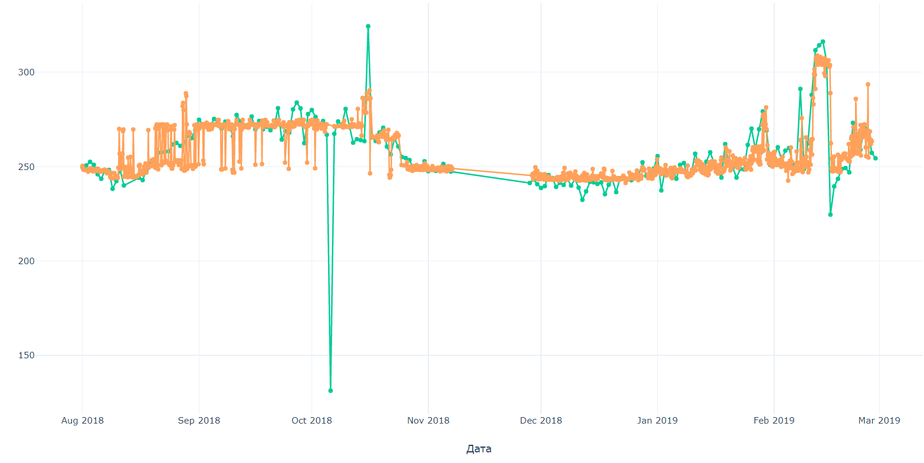
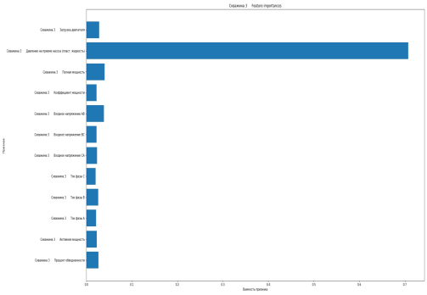
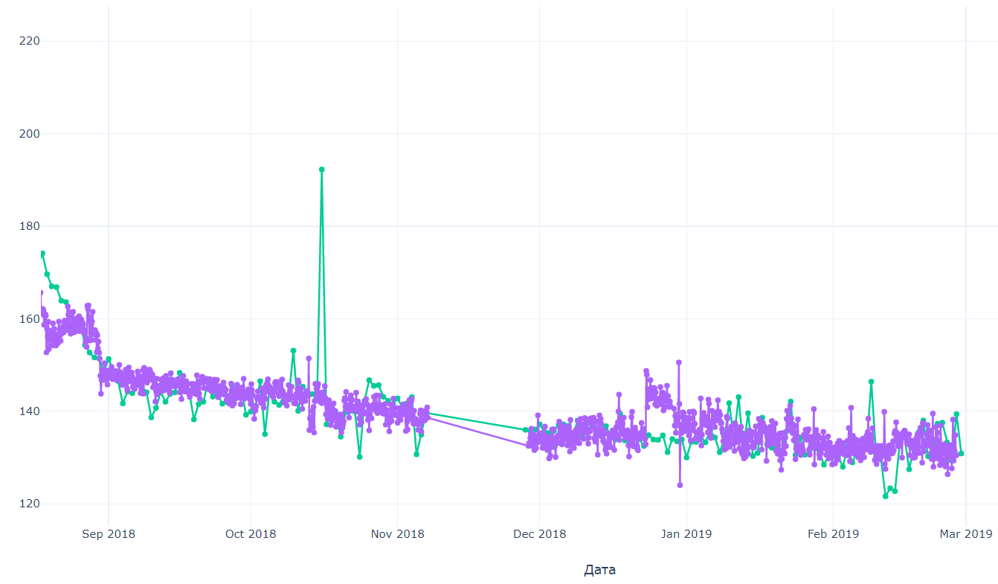
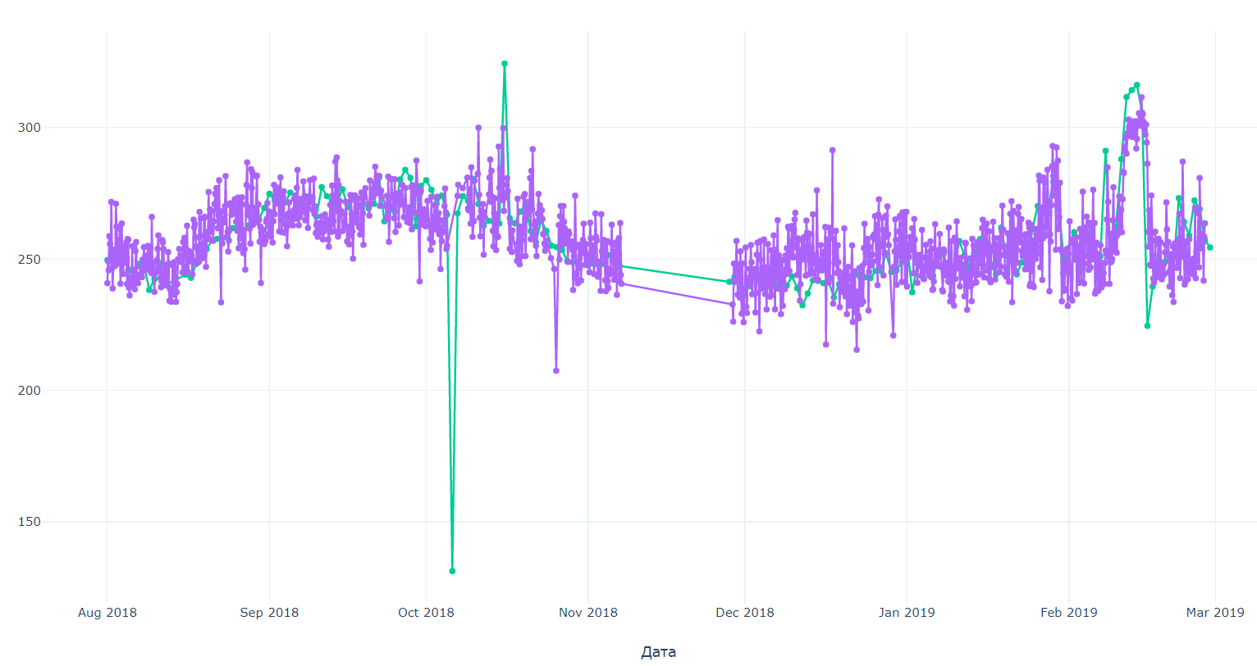
Результаты
Реальный дебит, м3/сут
Восстановленный дебит, м3/сут
Случайный лес, скв. 1
Случайный лес, скв. 3
Реальный дебит, м3/сут
Восстановленный дебит, м3/сут
Распределение важности признаков на скв 1 и 3
Ридж, скв. 1
Ридж, скв. 3

Slide 23
Заключение
Предложен алгоритм восстановления дебита скважины, использующий простые физические зависимости для определения объема жидкости по параметрам работы ЭЦН
Алгоритм реализован на языке Python с подключением элементов VBA
Налажена обработка сырых данных с месторождения, начат процесс внедрения в информационные системы дочерних обществ
Реализован алгоритм ВР на базе методов машинного обучения, подтверждена возможность такой реализации
Для обоих алгоритмов определены метрики качества, подтверждена их точность

